Slide 1
大数据处理与存储及其安全隐私
石瑞生
网络空间安全学院

Slide 2
内容提纲
大数据的计算与存储
云计算的定义与特征
云计算的三种主要服务模式
虚拟化技术：虚拟机技术与容器
虚拟化技术的安全问题。
谷歌的云计算技术
NoSQL：CAP定理、BASE模型和Dynamo
开源大数据处理系统及其安全隐私机制
私有信息检索
大数据存储的安全隐私
云存储的应用及其安全问题
云存储中的数据完整性机制：POR技术原理
隐私保护机制：加密数据去重技术
拥有权证明
去中心化存储的安全隐私
IPFS
区块链
小结
阅读材料

Slide 3
大数据的计算与存储

Slide 4
云计算的定义与特征
NIST（National Institute of Standards and Technology，美国国家标准与技术研究院）对云计算的定义：“云计算是一种模式，能以泛在的、便利的、按需的方式通 过网络访问可配置的计算资源（例如网络、服务器、存储器、应用和服务），这些资源可实现快速部署与发布，并且只需要极少的管理成本或服务提供商的干预。”
云计算一般具有以下五大特征：
1) 按需获得的自助服务；
2) 广泛的网络接入方式；
3) 资源的规模池化；
4) 快捷的弹性伸缩；
5) 可计量的服务

Slide 5
云计算-技术角度
从技术角度看，云计算是分布式计算、并行计算、网格计算、多核计算、网络存储、 虚拟化、负载均衡等传统计算机技术发展到一定阶段，和互联网技术融合发展的产物。
云计算的目标在于通过互联网把无数个节点（即计算实体）整合成一个具有强大计算能力的“巨型机”系统，把强大的计算能力提供给终端用户。

Slide 6
云计算-产业发展角度
从产业发展角度来看，互联网的快速发展使得大众可以参与信息制造和编辑，从而导致信息出现无限增长的趋势，这是云计算产生的根源。
摩尔定律的终结，则意味着依靠硬件性能的提升无法解决信息无限增长的问题。
如何低成本、高效、快速地解决无限增长的信息存储和计算问题，是一个摆在科学家面前的难题。
云计算的出现恰好可以解决这个难题，同时它还使得IT基础设施可以资源化、服务化，使得用户可以按需定制自己的计算资源。

Slide 7
云计算的三种主要服务模式——SaaS
云计算有三种主要服务模式：SaaS、PaaS和IaaS。
1. SaaS（Software as a Service，软件即服务）
定位：以服务形式向终端用户提供应用软件。
核心逻辑：开发商将软件统一部署在自有服务器，用户按需定购、按使用付费，通过浏览器即可访问，无需购买、部署、维护软件。
典型案例：
Salesforce Sales Cloud（在线客户关系管理）
微软 Office Online（在线办公系统）
用友在线财务系统

Slide 8
云计算的三种主要服务模式——PaaS
2. PaaS（Platform as a Service，平台即服务）
定位：为应用开发者提供全流程开发部署平台（设计、开发、测试、托管）。
核心逻辑：开发者无需采购硬件 / 软件，基于 PaaS 平台快速构建、测试、部署应用，并以 SaaS 形式交付给终端用户。
典型案例：
谷歌 AppEngine（应用程序引擎）
微软 Azure 平台
Salesforce Force.com

Slide 9
云计算的三种主要服务模式——IaaS
3. IaaS（Infrastructure as a Service，基础设施即服务）
定位：以服务形式提供服务器、存储、网络硬件及相关软件（三层架构最底层）。
核心逻辑：用户（终端用户、SaaS/PaaS 提供商）远程访问计算资源，无需承担基础设施原始投资。
典型案例：
国外：亚马逊 AWS、微软 Azure、谷歌云
国内：阿里云、腾讯云、天翼云
经典应用：《纽约时报》利用亚马逊云计算，2天内将1100万篇报道转为PDF，仅花费240 美元（自建系统需数月，成本极高）。

Slide 10
云计算的三种主要服务模式
延伸服务模式：
DaaS（Data as a Service，数据即服务）：提供结构化 / 非结构化数据的存储、分析、查询服务。
Desktop as a Service（桌面即服务）：通过云端提供虚拟桌面，支持多终端访问。
DBaaS（Database as a Service，数据库即服务）：提供云端数据库部署、运维、备份服务。

Slide 11
虚拟化技术：虚拟机与容器页
虚拟化技术作为云计算的基础技术之一，在云服务系统中发挥了不可替代的作用。
从服务提供方视角来看，虚拟化技术有助于提高资源利用率。
从用户视角来看，虚拟化技术提供了一个共享的资源池，降低了用户的总拥有成本、系统部署和维护的时间成本，给用户提供了既方便又便宜的计算、存储、通信服务。
成本更低、用户体验更好，是虚拟化技术得以迅猛发展的根本驱动力。
本节重点介绍虚拟机技术和容器技术。

Slide 12
虚拟化技术：虚拟机与容器页——虚拟机
虚拟机技术是云计算系统提高计算资源利用率的重要技术手段。
绝大多数网站的访问流量都是不均衡的：早晚；季节性（圣诞节）；突发事件。
网站运营者为了应对这些突发流量，不得不按照峰值来配置服务器和网络资源，造成资源的平均利用率只有10%到15%。
云计算系统通过虚拟化技术，可以构建一个超大规模的资源池；对于每个租用者，可以根据需要动态地为其分配资源和释放资源，不需要按照峰值预留资源。

Slide 13
虚拟化技术：虚拟机与容器页——虚拟机
计算虚拟化技术的实现形式，是在系统中加入一个虚拟化层，将下层资源抽象成另一种形式的资源，供上层调用。
计算虚拟化技术的通用实现方案，是将软件和硬件分离，在操作系统与硬件之间加入一个虚拟化软件层，通过空间上的分隔、时间上的分时，将物理资源抽象成逻辑资源，向上层操作系统提供一个与它原先期待一致的服务器硬件环境，使得上层操作系统可以直接运行在虚拟环境中，并允许具有不同操作系统的多个虚拟机相互隔离，并发运行在同一台物理机上，从而提供更高的IT资源利用率和灵活性。
计算虚拟化软件需要模拟出来的逻辑功能，主要是高效独立的虚拟计算机系统，称为虚拟机。在虚拟机中运行的操作系统软件，称为Guest-OS。
虚拟化软件层模拟出来的每台虚拟机都是一个完整的系统，它具有处理器、内存、网络设备、存储设备和基本输入输出系统（BIOS）。
在虚拟机中运行应用程序及操作系统，和在物理服务器上运行，并没有本质区别。

Slide 14
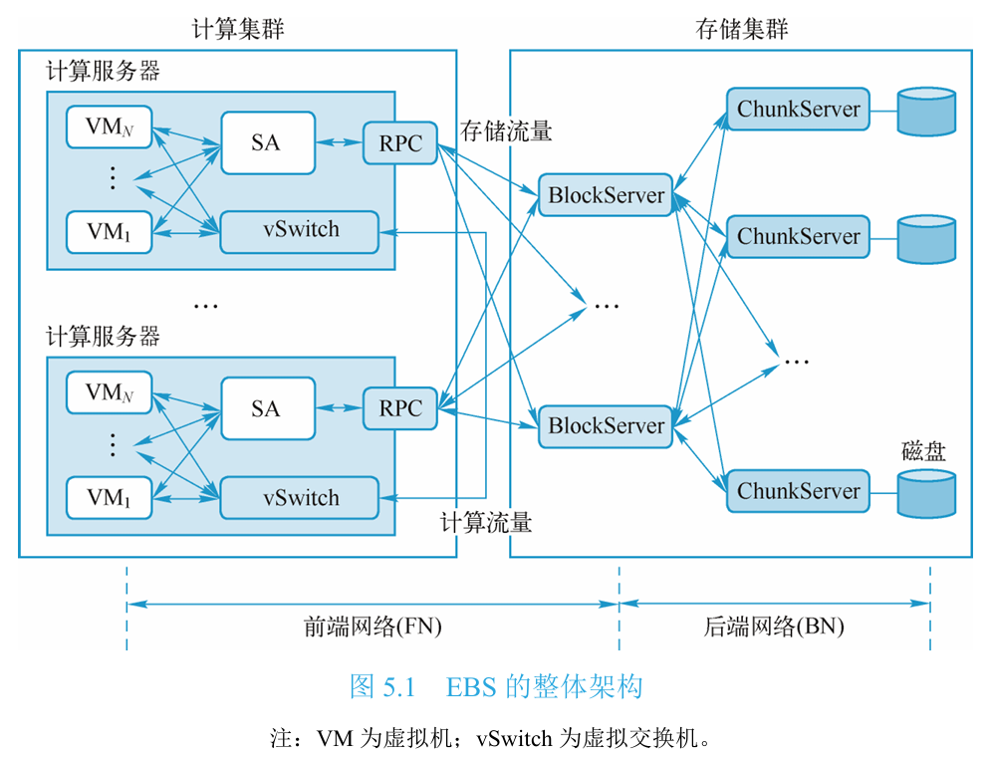
示例：阿里云VPS的实现架构

Slide 15
虚拟化技术：虚拟机与容器页——虚拟机
图5.1说明了 EBS 的典型“计算-存储分离”或“存储分解”架构，也是阿里云虚拟专用服务器（VPS）的实现架构。这种架构将计算服务器（承载虚拟机）和存储服务器（承载VD）放在分开的集群中。
这种设计有以下主要优点：
首先，计算和存储服务器可以独立设计，因此任何一种类型的服务器都可以针对其目标工作负载进行优化，这比通用服务器更具成本效益；
其次，存储集群致力于保证数据的安全，管理高利用率的海量存储介质，降低成本；
最后，使用存储在存储服务器中的持久状态，跨计算服务器迁移应用程序服务变得更加容易和快速。
EBS成为云基础设施中一个独立的公共组件，很容易被不同的计算应用程序集成。

Slide 16
虚拟化技术：虚拟机与容器页——虚拟机
EBS 的计算-存储分离设计增强了网络的重要性，因为VD上的所有I/O操作都将通过计算集群和存储集群之间的网络。
EBS 中有两种类型的网络：
连接计算和存储服务器的前端网络（FN）；
后端网络（BN）在每个存储集群中的存储服务器，例如Block服务器（BlockServer）和Chunk服务器（ChunkServer）之间提供一个结构（Fabric）。
FN 和 BN 具有不同的性质。例如，FN通常扩展到同一区域的多个集群和数据中心，而一个BN通常是交付点（Point of Delivery，PoD）的结构（例如，两层Clos拓扑结构）。

Slide 17
虚拟化技术：虚拟机与容器页——虚拟机
存储代理（Storage Agent，SA）作为一个管理程序功能，将存储操作转换为网络转换，定义FN的流量输入。
图5.2展示了SA的内部结构和工作流程，其中有两个向一个VD进行写（Read）或读（Write）I/O操作的示例。SA维护两个表：
①段表（Segment Table），用于跟踪一个VD上的数据块地址（BlockAddr）与物理磁盘上对应的数据段（Segment）和存储集群中Block 服务器之间的映射关系。段表是实现存储虚拟化的核心数据结构。
②服务质量（QoS）表通过带宽和 IOPS 来衡量每个虚拟磁盘的服务水平和当前使用情况。每个 I/O请求将遍历数据平面上的服务质量表和段表，其条目通过存储管理平面填充。

Slide 18
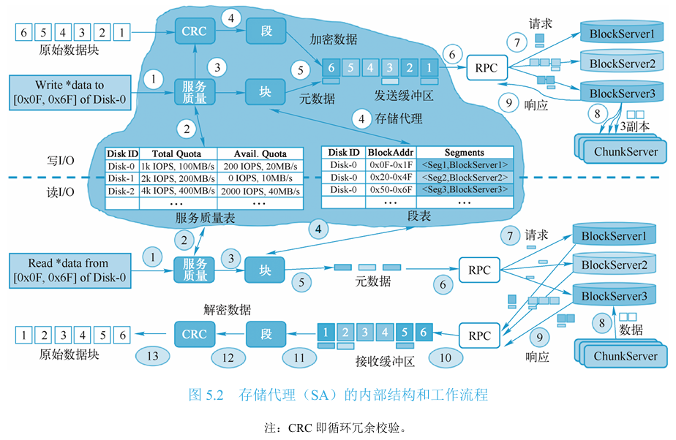
示例：存储代理（SA）的内部结构和工作流程

Slide 19
虚拟化技术：虚拟机与容器页——虚拟机
在收到来自Guest-OS（操作系统）的Write请求后（见图5.2的上半部分），SA检查段表（步骤④）以找到要写入数据块的段和托管 Block 服务器，然后它将调用 RPC 一次或多次（步骤⑦），将可选加密的数据和元数据传输到存储集群中的 Block 服务器。在 Block 服务器以多个（例如，3个）副本将数据写入Chunk服务器（步骤⑧）之后，它们将向SA确认Write 成功（步骤⑨）。
Read 操作（见图5.2的下半部分）遵循类似的过程，尽管它比Write有更多的步骤。请注意，所有数据都被分割成原子单元即大小为 4KB 的数据块，以便与固态硬盘（SSD）的扇区大小一致，SA 中所有操作都是逐块进行的，RPC 可以在一次转换中组合多个块。因此，延迟在块转换中是至关重要的，任何散列都会延迟整个I/O的完成。

Slide 20
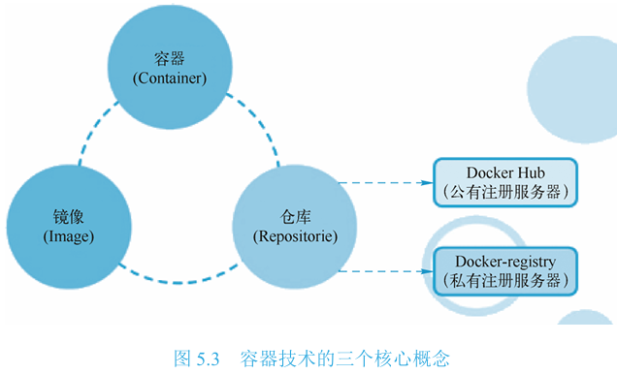
虚拟化技术：虚拟机与容器页——容器
与传统虚拟化等技术相比，容器技术在生产应用中优势明显。相比于虚拟化技术，容器技术具有部署便捷、管理便利、利于微服务架构实现、弹性伸缩、高可用等特点。容器技术正在快速改变公司和用户创建、发布、运行分布式应用的方式。
（1）基本概念 容器技术有三个核心的概念，即镜像（Image）、容器（Container）和仓库（Repositorie），如图 5.3 所示。

Slide 21
虚拟化技术：虚拟机与容器页——容器
1）镜像：包含文件的层次结构，以及如何运行容器的元数据。Dockerfile 中的每条命令都会在文件系统中创建一个新的层次结构，文件系统在这些层次上构建起来，镜像就构建于这些联合的文件系统之上。
2）容器：容器是从镜像创建的运行实例。它可以被启动、开始、停止、删除。容器都是相互隔离的，以保证平台的安全。可以把容器看作一个简易版的 Linux 环境，Docker 利用容器来运行应用。
3）仓库：仓库是集中存放镜像文件的场所。仓库注册服务器（Registry）上往往存放着多个仓库，每个仓库中又包含了多个镜像，每个镜像有不同的标签（Tag）。

Slide 22
虚拟化技术：虚拟机与容器页——容器
架构与实现原理
下面以 Docker 为例，介绍容器技术的架构与实现原理。
容器技术的实现依赖于三个核心技术：隔离机制（Namespaces，即命名空间），资源配额（Cgroups），联合文件系统（UnionFS，AUFS）。
Namespaces 是 Linux 容器所实现的隔离性，主要来自内核，包括pid、net、ipc、mnt、uts等。Namespaces将容器的进程、网络、消息、文件系统隔离开，给每个容器创建一个独立的命名空间。
Cgroups 技术实现了对资源的配额和度量。
Linux 容器（Linux Container，LXC），提供了一种操作系统级的虚拟化方法，借助于命名空间的隔离机制和Cgroups的限额功能来管理容器。

Slide 23
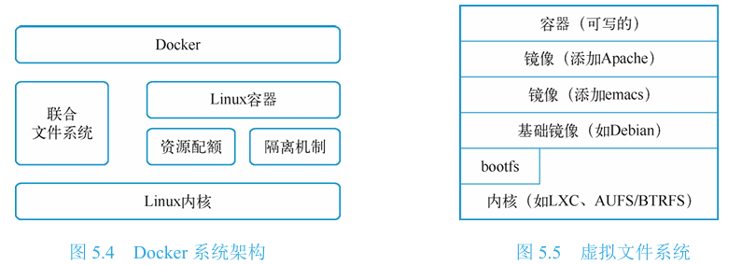
虚拟化技术：虚拟机与容器页——容器
Docker系统架构如图5.4所示。 Docker 的 AUFS：Docker 镜像位于 bootfs 之上；每一层镜像的下面一层称为其父镜像，相邻上下两层镜像为父子关系；第一层镜像为基础镜像（Base Image），容器在最顶层，其下的所有层都为只读的（readonly）；Docker 将只读的文件系统层称作镜像。虚拟文件系统如图5.5所示。

Slide 24
虚拟化技术：虚拟机与容器页——容器
Docker 是一个开源的引擎，可以轻松地为任何应用创建一个轻量级、可移植、自给自 足的容器。开发者在笔记本计算机上编译测试通过的容器可以批量地在生产环境中部署，包括虚拟机（VM）、裸机（Bare Metal）、OpenStack集群和其他基础应用平台。Docker并非容器，而是管理容器的引擎。Docker是打包、部署应用的平台，而非单纯的虚拟化技术。
为什么需要 Docker 呢？
Docker 就是虚拟机和应用程序包（比如，WAR 或 JAR 文件包）之间的桥梁。
一方面，由于移植时要附带一些不需要的东西，虚拟机是非常重量级的（耗资源）。
另一方面，应用程序包是非常轻量的，并没有附带足够可靠运行所需的信息。
Docker 通过不仅打包应用程序，也打包应用程序的依赖环境，很好地平衡了这两个方面。

Slide 25
虚拟化技术：虚拟机与容器页——容器
可以把Docker 想象成 LXC 的一个强化版，它增加了以下LXC所不具有的特性：
①强大的可移植性。你可以使用 Docker 创造一个绑定了你所需要的应用的对象。这个对象可以被转移并被安装在任何一个安装了 Docker 的 Linux 主机上。
②版本控制。Docker 自带 Git功能，能够跟踪一个容器的成功版本并记录下来，并且可以对不同的版本进行检测，提交新版本，回滚到任意一个版本等。
③组件的可重用性。Docker 允许创建或者套用一个已经存在的包。举个例子，如果你有许多台机器都需要安装 Apache 和 MySQL 数据库，你可以先创建一个包含了这两个组件的“基础镜像”，然后在创建新机器时使用这个镜像进行安装。
④可分享的类库。已经有上千个可用的容器被上传并被分享到一个共有仓库中（http：//index.docker.io/）。

Slide 26
虚拟化技术：虚拟机与容器页——容器
容器技术四大特点：
资源独立隔离：通过 Namespaces 和 Cgroups 实现与宿主机及其他容器的隔离，互不干扰。
环境一致性：镜像打包应用及所有依赖，确保开发、测试、生产环境完全一致，避免 “环境适配问题”。
轻量化：无独立操作系统内核，性能损耗远低于虚拟机（CPU、内存、I/O 损耗可忽略），启动速度为秒级。
一次构建，随处使用：镜像可在任意安装 Docker 的环境中运行，降低跨平台部署成本。

Slide 27
虚拟化技术：虚拟机与容器页——虚拟机与容器的对比
下面以 Docker 为例，将容器技术与虚拟机技术进行对比（见图 5.6）。一般来讲，虚拟机的操作系统是运行在宿主机操作系统之上的，容器则与宿主机共享一个操作系统。
虚拟机与容器的不同之处在于：
1）虚拟机镜像庞大；容器镜像小，便于存储和传输。
2）虚拟机需要消耗更多的CPU和内存，容器几乎没有额外的性能损失。
3）虚拟机部署速度慢，启动需要10s以上；容器启动速度快，以Docker为例，一般是秒级的速度。

Slide 28
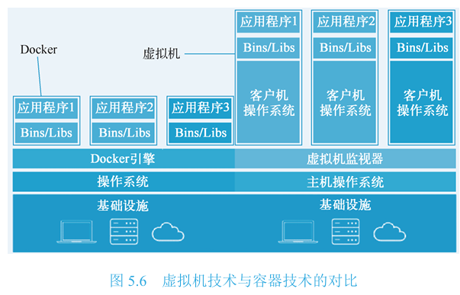
示例：虚拟机技术与容器技术的对比

Slide 29
虚拟化技术的安全问题——容器的安全
1.针对容器的典型攻击：Docker API 滥用
攻击原理：
诱导受害者访问受控网页，通过 JavaScript 调用 Docker API（如 build 命令）。
利用“主机重绑定攻击”绕过浏览器同源策略，获取底层 Moby Linux 虚拟机 root 权限。
创建“影子容器”实现持久化（重启 Docker / 主机后仍能运行恶意代码），窃取凭证或横向渗透。
防御措施：Docker 默认关闭 HTTP 端口，禁止远程访问 Docker Daemon；限制容器权限，避免挂载敏感目录（如 /var/run/docker.sock）。

Slide 30
虚拟化技术的安全问题——容器的安全
2. 容器核心安全问题：容器逃逸
Docker 容器逃逸指的是攻击者通过劫持容器化业务逻辑或直接控制等方式，以获得容器内某种权限下的命令执行能力的过程和结果。
逃逸原因：
软件漏洞：如内核漏洞（共享宿主机内核，内核漏洞直接影响容器）、runc 漏洞（CVE-2019-5736，修改 runc 二进制获取宿主机 root 权限）。
错误配置：挂载敏感目录（/var/run/docker.sock、宿主机 procfs）、部署过高权限容器。
腾讯云运营数据：2021 年监测到 84 万次可疑容器逃逸行为，901 次容器内挂马事件。

Slide 31
虚拟化技术的安全问题——容器的安全
2. 容器安全解决方案
1）Unikernel 是最早的单一目标虚拟机的尝试，它把应用和最小化的操作系统库打包成单一镜像。很多致力于创建安全、低耗的最优化虚拟机镜像的项目，都以 Unikernel 的概念为基础，例如：IBM 的 Nabla，这个项目的目标是像容器一样运行 Unikernel 应用；Google的gVisor，它在用户空间的内核中运行容器。
2）以虚拟机为基础的容器方案，如Amazon的Firecracker以及OpenStack的Kata。

Slide 32
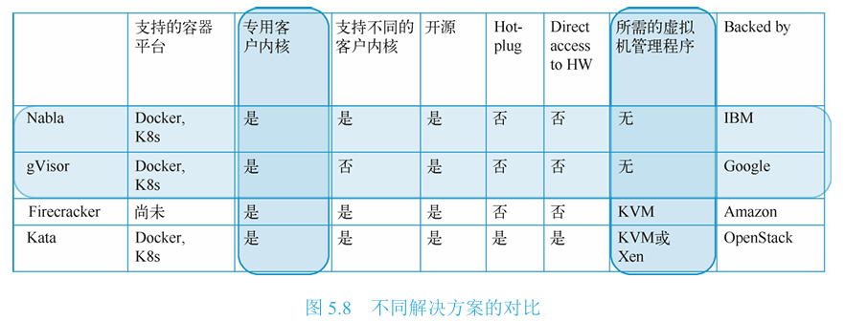
虚拟化技术的安全问题——容器的安全
图5.8 显示了不同解决方案的对比。Hot-plug指是否支持在容器运行时动态添加或移除硬件资源（如CPU、内存、磁盘等）。Direct access to HW 指是否允许容器直接操作宿主机物理硬件（如 GPU、网卡），绕过虚拟化或抽象层。Backed by 代表技术背后的主要开发或支持公司/组织。

Slide 33
虚拟化技术的安全问题——容器的安全
3）沙箱容器
容器已彻底改变了开发、打包和部署应用程序的方式。然而，暴露在容器面前的系统攻击面太广了，以至于许多安全专家不建议使用容器来运行不可信赖或可能恶意的应用程序。人们越来越渴望运行更异构化、不太可信的工作负载，这让人们对沙箱容器产生了兴趣—这种容器有助于在主机操作系统和容器里面运行的应用程序之间提供一道安全的隔离边界。

Slide 34
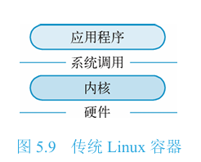
虚拟化技术的安全问题——容器的安全
3）沙箱容器
gVisor（https://github.com/google/gvisor）是一种新型的沙箱，有助于为容器提供安全隔离机制，同时比虚拟机更轻量级。gVisor 与 Docker 和 Kubernetes 集成起来，使得在生产环境下运行沙箱容器轻而易举。
传统Linux 容器（见图5.9）中运行的应用程序访问系统资源的方式与常规（非容器化）的应用程序一模一样：直接对主机内核进行系统调用。内核在特权模式下运行，因而得以与必要的硬件交互，并将结果返回给应用程序。

Slide 35
虚拟化技术的安全问题——容器的安全
如果是传统的容器，内核对应用程序所能访问的资源施加一些限制，这些限制通过使用Linux控制组（Cgroup）和命名空间来实现，然而并非所有资源 都可以通过这种机制来控制。此外，即使有这样的限制，内核仍然暴露了很大的攻击面，恶 意应用程序可以直接攻击。
过滤器等内核特性，可以在应用程序和主机内核之间提供更好的隔离，但是它们要求用户为系统调用创建预定义的白名单，然而实际上常常很难事先知道应用程序需要哪些系统 调用。如果发现应用程序需要的系统调用中存在漏洞，那么过滤器提供的帮助也不大。
提高容器隔离效果的一种方法是让每个容器在自己的虚拟机里面运行。这使每个虚拟 机拥有自己的“机器”，包括内核和虚拟化设备，与主机完全隔离。即使访客系统（guest） 存在漏洞，虚拟机管理程序仍会隔离主机以及主机上运行的其他应用程序/容器。在不同的 虚拟机中运行容器提供了出色的隔离、兼容性和性能，但可能也需要占用更多资源。

Slide 36
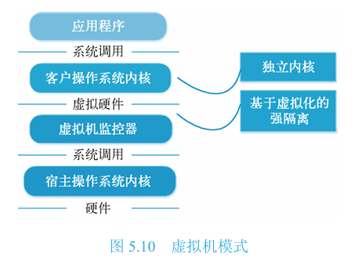
虚拟化技术的安全问题——容器的安全
Kata容器是一个开源项目，它使用精简版虚拟机，尽量减少占用的资源，最大限度地提高隔离容器的性能。虚拟机模式如图5.10所示。

Slide 37
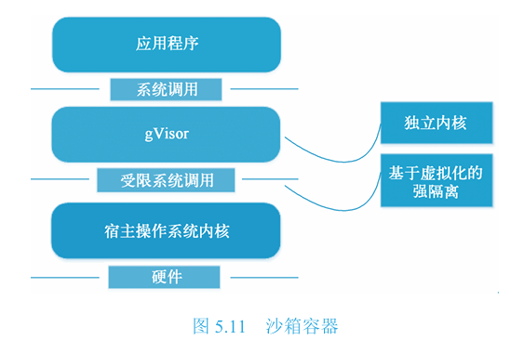
虚拟化技术的安全问题——容器的安全
gVisor比虚拟机更轻量，同时保持相似的隔离级别。
gVisor的核心是作为一个普通非特权进程来运行的内核，它支持大多数Linux系统调用。这个内核用Go语言编写，选择这种语言是由于它具有内存安全和类型安全的特性。就像在虚拟机里面一样，在 gVisor 沙箱中运行的应用程序也有自己的内核和一组虚拟化设备，独立于主机及其他沙箱。沙箱容器如图5.11 所示。

Slide 38
虚拟化技术的安全问题——容器的安全
gVisor 运行时环境通过 runsc（Sandboxed Container Runtime，沙箱化容器运行时）与Docker 和 Kubernetes 无缝集成，而runsc符合OCI运行时API。
runsc 运行时环境可以与 Docker 的默认容器运行时环境 runc 互换。其安装很简单；一旦安装完毕，只需要在运行 docker 命令的时候增加一个参数（--runtime=runsc）就可以使用沙箱容器了。
然而，这种灵活性的代价是每个系统调用的开销变大、应用程序兼容性较差。
因此，并非所有应用程序都可以在 gVisor 里面运行，但许多应用程序可以正常运行，包括 Node.js、Java 8、MySQL、Jenkins、Apache、Redis 和 MongoDB 等。

Slide 39
虚拟化技术的安全问题——虚拟机的安全
由于多个用户的虚拟机共享一台物理机，那么，虚拟用户 A 是否可能获得同一台机器上的虚拟用户B的隐私数据呢？毫无疑问，这种可能性是存在的。
2012 年，学者在计算机和通信安全会议（CCS）上发表了一篇名为“Cross-VM Side Channels and Their Use to Extract Private Keys”的论文。
该论文的核心贡献是在跨虚拟机场景下首次实现了能够提取数字签名私钥的微架构侧信道攻击。实验表明，攻击者可以通过几个小时的侧信道信息采集，实现对 4096 位安全强度的 ElGamal 数字签名私钥的窃取过程。
论文中提出了一种动态规划算法，通过侧信道对被攻击虚拟机的多次数字签名过程进行攻击，收集足够多的候选代码“序列”，利用动态规划算法将支持向量机（SVM）+隐马尔可夫模型（HMM）输出的多个代码路径片段“缝合”在一起，从而构建更完整的代码“序列”。

Slide 40
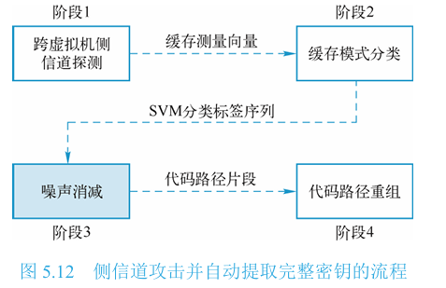
虚拟化技术的安全问题——虚拟机的安全
论文中提出了跨虚拟机缓存侧信道攻击并自动提取完整密钥的流程（见图5.12）。

Slide 41
虚拟化技术的安全问题——虚拟机的安全
阶段1：跨虚拟机的缓存探测（Probing），通过频繁的处理器间中断（Inter Processor Interrupt，IPI）实现细粒度的 L1 指令缓存侧信道探测。探测是一种主动的缓存状态分析技术。攻击者通过主动干扰目标虚拟机的缓存行为，并测量由此产生的缓存访问时间差异，推断出敏感信息。
阶段2：利用 SVM 将侧信道读取的信息分类，识别出密码学原语（大整数乘法或平方）的代码段。
阶段3：利用HMM消除侧信道攻击的噪声。
阶段4：利用多次攻击的结果进行动态规划，拼接代码“序列”并提取完整签名私钥。
实验表明，攻击者可以通过几个小时的侧信道信息采集，实现对 4096 位安全强度的ElGamal 数字签名私钥的窃取过程。

Slide 42
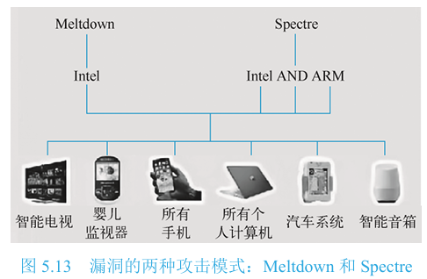
虚拟化技术的安全问题——虚拟机的安全
2017 年年底，Intel CPU爆出缺陷，该缺陷存在于过去十年生产的现代Intel处理器中。它使普通的用户程序（从数据库应用软件到互联网浏览器中的 JavaScript）在一定程度上得以发现受保护内核内存里面的数据。
如图 5.13 所示，漏洞有两种攻击模式：一种被称为 Meltdown，是在用户态攻击内核态，造成内核信息泄露；另一种被称为 Spectre，一个应用可以突破自己的沙箱限制，获取其他应用的信息。

Slide 43
虚拟化技术的安全问题——虚拟机的安全
Meltdown 打破了用户应用程序与操作系统之间最基本的隔离。这种攻击允许程序访问其他程序和操作系统的内存，从而访问其内容。如果计算机具有易受攻击的处理器、并未安装必要的操作系统补丁，那么就有可能泄露敏感信息。无论是个人计算机还是云基础设施，都会受此影响。
Spectre 打破了不同应用程序之间的隔离。它允许攻击者欺骗其他程序，从而泄露它们的秘密，即使这些程序遵循了最佳的安全实践。事实上，所谓最佳实践的安全检查实际上增加了攻击的面积，并可能使应用程序更容易受到Spectre 的影响。Spectre 比 Meltdown 更难利用，但它也更难以解决。

Slide 44
虚拟化技术的安全问题——虚拟机的安全
2019 年，谷歌发表了关于 Spectre 和 Meltdown 攻击的研究论文。
论文的结果显示，在没有已知的全面软件缓解措施的情况下，当今硬件上的投机性漏洞可以挫败所有语言强制的机密性：已经发现，不受信任的代码可以构建一个通用读取Gadget（特指一种能够通过硬件漏洞泄露内存数据的恶意操作链），通过侧信道读取同一地址空间中的所有内存。
面对这一现实，谷歌已经将Chrome Web浏览器和V8的安全模型转变为进程隔离的。

Slide 45
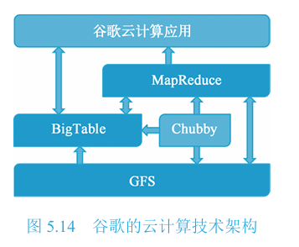
谷歌的云计算技术
随着互联网的不断发展和日益普及，网上的信息量爆炸性增长，大数据服务的现实需求催生了云计算技术。
谷歌的云计算技术架构如图5.14所示。
在谷歌的大数据处理系统中，广为人知的三项云计算技术就是 MapReduce 计算架构、谷歌文件系统（GFS）、Bigtable 数据管理系统。 谷歌 Chubby 是一个分布式锁服务，Chubby 底层一致性实现是以Paxos为基础的。

Slide 46
谷歌的云计算技术——MapReduce
谷歌在 2004 年 OSDI 会议上发表文章提出了其大规模数据批处理框架 MapReduce。MapReduce 定义了一套极其简单但十分高效的计算模型，该计算模型以键值数据作为输入，只包括两个接口函数 Map 和 Reduce。
Map 函数将数据根据键（Key）进行划分；
Reduce 函数将具有相同键的所有数据进行聚合。
基于该计算模型，MapReduce 实现了一个由大量普通商业计算机组成的分布式系统。该系统将分布式计算中最重要的（也是开发者最头疼的）两个因素，即伸缩性与容错性，以极简单、优雅的方式封装在内。
因此，MapReduce 给开发者提供了一个异常简洁的接口：开发者只需要关注Map与Reduce两个函数的算法逻辑，而不必关注底层的分布式细节。在编程的时候，开发者需要编写两个主要的函数：Map函数和Reduce函数。

Slide 47
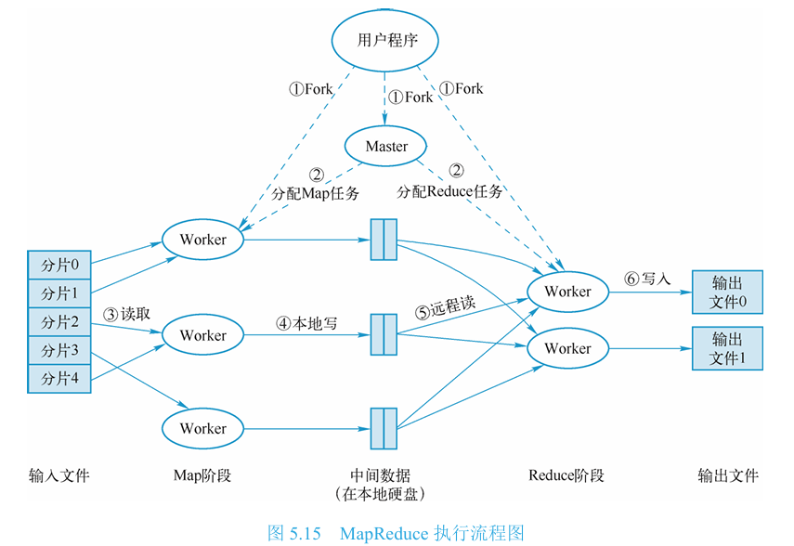
谷歌的云计算技术——MapReduce
MapReduce 执行流程图如图5.15所示。

Slide 48
谷歌的云计算技术——MapReduce
用户程序调用MapReduce框架后，依次执行下述操作。
1）MapReduce 框架首先把输入文件分成 M块（即Fork），每块大概16MB到64MB，可以通过参数决定，然后在集群的机器上执行分派处理程序。
2）控制节点（Master）把任务分派给工作节点（Worker），共有 M个Map任务和R个Reduce 任务需要分派，Master选择空闲的Worker，向它们分配这些Map和Reduce任务。
3）一个被分配了Map 任务的Worker 读取并处理相关的输入块。Map 函数处理输入的数据，并且将分析出的键值对（<key, value>）写入内存。
4）将内存的中间结果定时写到本地硬盘，这些数据通过分区函数分成 R 个区。中间结果在本地硬盘的位置信息将被发送回 Master，然后 Master 负责把这些位置信息传送给执行Reduce 函数的Worker。

Slide 49
谷歌的云计算技术——MapReduce
5）当Master 通知执行Reduce 函数的Worker 关于中间键值对的位置信息时，它调用远程过程，从执行Map函数Worker 的本地硬盘上读取缓冲的中间数据。当执行Reduce 函数的 Worker 读到所有中间数据，它就使用中间数据中的键进行排序，使得相同键的值都在一起。因为有许多不同 Key 的 Map 任务都对应相同的 Reduce 任务，所以排序是必需的。如果中间结果集过于庞大，那么需要使用外排序。
6）Reduce Worker 根据每一个唯一键来遍历所有排序后的中间数据，并且把键和相关中间结果值集传递给用户定义的Reduce函数。Reduce函数的结果写入一个最终输出文件。
当所有 Map 任务和 Reduce 任务都完成的时候，Master 激活用户程序。此时，MapReduce 返回用户程序的调用点。

Slide 50
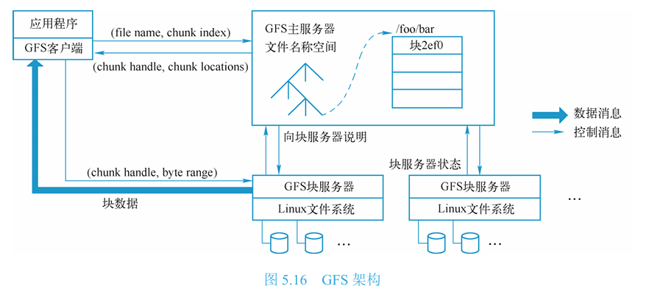
谷歌的云计算技术——GFS
Google 文件系统（Google File System，GFS）是一个大型的分布式文件系统。它为Google 云计算提供海量存储，处于所有核心技术的底层。
GFS 集群由单个主服务器（Master）和多个块服务器（Chunkserver）组成，并由多个客户端访问，如图 5.16 所示。

Slide 51
谷歌的云计算技术——GFS
下面参照图5.16来解释简单读取的交互过程。
首先，使用固定的块大小（Chunk Size），客户端将应用程序指定的文件名和字节偏移量转换为文件中的块索引（Chunk Index）。
然后，它向主机发送一个包含文件名和块索引的请求。主服务器返回相应的块句柄和副本的位置（Chunk Location）。客户端使用文件名和块索引作为关键字（Key）来缓存这些信息。
然后，客户端向其中一个副本（很可能是最近的副本）发送请求。请求指定块句柄和该块中的字节大小。在缓存的信息过期或文件被重新打开之前，对同一块的进一步读取不需要更多的客户端-主服务器交互。
实际上，客户端通常会在同一个请求中请求多个数据块，而主服务器可以在响应中不仅返回当前请求的数据块信息，而且主动附加其他相关数据块的信息。这些额外的信息避免了未来的几个客户端-主服务器交互，几乎没有额外的成本。

Slide 52
谷歌的云计算技术——GFS
GFS的优势：
GFS 的新颖之处在于它采用廉价的商用机器构建分布式文件系统，同时其设计与Google 应用的特点紧密结合，简化实现，使之可行，最终达到创意新颖、有用、可行的完美组合。
GFS 将容错的任务交给文件系统完成，利用软件的方法解决系统可靠性问题，使存储的成本成倍下降。
GFS 将服务器故障视为正常现象，并采用多种方法，从多个角度使用不同的容错措施，确保存储数据的安全，保证不间断的数据存储服务。
Google 中部署了50 多个GFS集群，每个集群包含数千个存储节点，管理着PB（1015字节）级的数据，形成了巨型、廉价、稳定的数据中心。

Slide 53
谷歌的云计算技术——Bigtable
相比于 GFS 中的无结构数据，Bigtable 对数据建立了结构化模型，更适合进行数据分析。因此，Google 的许多服务都建立在 Bigtable 而不是GFS 上，包括Google的索引、许多MapReduce应用、Google地图、Youtube、Gmail等。
Bigtable 的数据模型是一个分布式多维表格，表中的数据通过一个行关键字（Row Key）、一个列关键字（Column Key）以及一个时间戳（Time Stamp）进行索引。Bigtable 对存储在其中的数据不做任何解析，一律看作字符串，具体数据结构的实现需要用户自行处理。Bigtable 的存储逻辑可以表示为：（row：string，column：string，time：int64）→string。

Slide 54
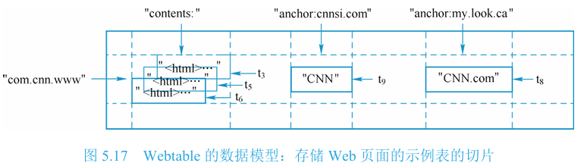
谷歌的云计算技术——Bigtable
在Webtable 中，用网页的 URL作为行键，网页某些信息作为列键，将网页内容存储在“contents：”列，并记录抓取网页时对应的时间戳。存储 Web 页面的示例表的切片如图 5.17所示。

Slide 55
谷歌的云计算技术——Bigtable
有别于传统的关系数据库，Bigtable 允许动态地添加、删除表格的列。
与 GFS 和MapReduce 类似，Bigtable 也同样在数千台廉价的商业计算机上构建，用于支持 PB 级别的海量数据。为此，Bigtable 根据表格行主键将表格进行分割，形成若干被称为 tablet 的存储单元，存储在GFS中。tablet 在 GFS 中的位置被存储在主服务器（Master）中。
Bigtable 利用Chubby（一个分布式锁系统）来管理tablet信息，包括保证可用性、存储tablet位置、保存各个 Bigtable 的列信息与访问权限、动态监测各个服务器的状态等。

Slide 56
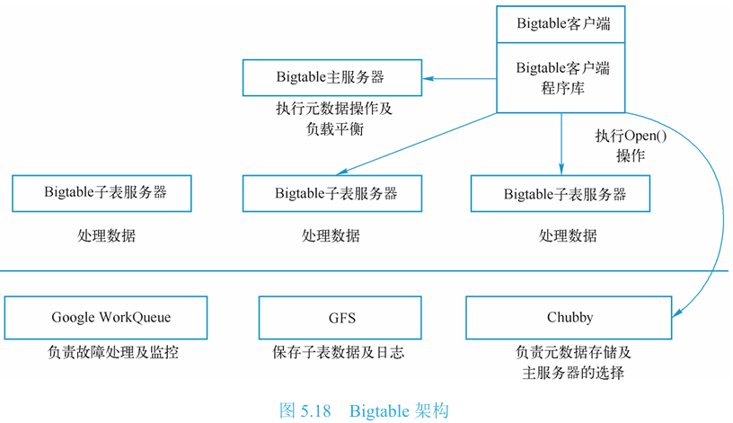
谷歌的云计算技术——Bigtable
Bigtable 架构如图5.18 所示。

Slide 57
NoSQL：CAP 定理、BASE模型和Dynamo
NoSQL的全称是“Not Only SQL”，意为“不仅仅是SQL”表示非关系型数据库，这些数据库采用非关系表的格式存储数据。
但是，NoSQL 数据库可以使用惯用语言 API、声明性结构化查询语言以及按示例查询语言进行查询，这也正是它们被称为“不仅仅是 SQL”数据库的原因所在。
得益于其高可扩展性和高可用性，NoSQL数据库广泛应用于实时Web应用和大数据。
NoSQL 数据库也是开发人员的首选方案—它们可快速适应不断变化的需求，自然也适合敏捷开发范式。
NoSQL 数据库支持以更直观、更易于理解的方式来存储数据，或者更接近于应用程序使用数据的方式。
使用 NoSQL 风格的 API 存储或检索时所需的转换更少。
此外，NoSQL 数据库还可以充分利用云技术来实现零停机。

Slide 58
NoSQL：CAP 定理、BASE模型和Dynamo ——CAP 定理
2000 年，PODC年会上UCB的Eric Brewer 教授提出CAP定理。
CAP定理表明，一 个分布式系统不可能同时实现以下三种属性，即 C（Consistency，一致性）、A （Availability，可用性）、P（Partition Tolerance，分区容错性），但是可以同时实现这三种属性中的任意两种。
属性具体解释：
一致性是指所有的节点都可以同时看到相同的数据，因此，每当将数据写入一个节点时，都必须立即将其转发或复制到系统中所有其他节点，否则不能将写入视为“成功”。
可用性是指每一个非故障（Non-failing）的节点必须对每一个请求做出响应。
分区是分布式系统内的通信中断，即两个节点之间的连接丢失或暂时延迟；
分区容错性是指系统允许任意的消息丢失，换句话说，即使系统中的节点之间发生任意数量的通信中断，系统也必须继续工作。

Slide 59
NoSQL：CAP 定理、BASE模型和Dynamo ——CAP 定理
如果实现三个属性中的任意两个，则可以分为三种情况：
1）CA→!P。分布式系统提供一致性和可用性，但不能提供分区容错性，即不能有任何消息丢失。这种情况在分布式系统中是不存在的：在分布式系统中，网络分区是一个基本要求。
2）CP→!A。分布式系统牺牲可用性来提供一致性和分区容错性，即任意两个节点发生分区时，系统必须关闭不一致的节点（让节点不可用），优先保证数据的一致性，直到分区问题被解决，用户才能继续访问系统。
3）AP→!C。分布式系统牺牲一致性来提供可用性和分区容错性。当发生分区时，所有节点都保持可用，但位于分区错误端的节点可能会返回比其他节点更旧版本的数据。解决分区问题后，系统通常会重新同步节点以修复系统中所有不一致。
注意：NoSQL 数据库可以按上述三种情况分为三类，即 CA 数据库、CP 数据库和 AP 数据库，但是由于在分布式系统中，分区是无法避免的，因此出于实际目的，CA 分布式数据库是不存在的。

Slide 60
NoSQL：CAP 定理、BASE模型和Dynamo ——BASE模型
在介绍BASE 模型之前，先介绍ACID。
ACID 数据库事务大大简化了应用程序开发人员的工作，提供了以下保证：
1）原子性（Atomicity）：事务中的所有操作要么都完成，要么都不会完成。
2）一致性（Consistency）：当事务开始和结束时，数据库将处于一致的状态。
3）隔离性（Isolation）：事务执行时，宛如它是数据库上执行的唯一操作。
4）持久性（Durability）：在事务完成后，该操作不会被逆转。

Slide 61
NoSQL：CAP 定理、BASE模型和Dynamo ——BASE模型
数据库供应商很久以前就认识到对分区数据库的需要，并引入了一种称为两阶段提交（Two-Phase Commit，2PC）的技术，用于跨多个数据库实例提供 ACID 保证。
两个阶段包括：
1）首先，事务协调器要求所涉及的每个数据库预提交操作，并指示是否可以提交。如果所有数据库都同意提交，则将开始第二阶段。
2）事务协调器要求每个数据库提交数据。如果有数据库不同意提交，则要求所有数据库回滚其事务部分。

Slide 62
NoSQL：CAP 定理、BASE模型和Dynamo ——BASE模型
如果ACID为分区数据库提供了一致性选择，那么如何实现可用性呢？
一个答案是使用BASE 模型。
引入BASE模型的必要性：
BASE 模型与 ACID 完全相反。ACID 是悲观的，并在每个操作结束时强制一致性；
BASE模型是乐观的，并接受数据库一致性将处于不断变化的状态。
在分布式系统领域，BASE理论是对CAP理论的延伸，它解决了CAP理论提出的分布式系统一致性和可用性不能兼得的问题。
BASE 模型以牺牲高一致性为代价获得可用性和可靠性，高一致性即CAP理论和ACID理论中的一致性。

Slide 63
NoSQL：CAP 定理、BASE模型和Dynamo ——BASE模型
BASE模型包括：
1）基本可用（Basically Available）。分布式系统在出现故障时，允许损失部分可用性，即保证核心可用，相比较正常的系统会有响应时间或功能上的损失。
2）软状态（Soft State）。软状态是指允许系统存在中间状态，而该中间状态不会影响系统整体可用性。分布式存储中一份数据通常会有多个副本，相对于原子性而言，要求多个节点的数据副本都是一致的，这是一种“硬状态”，允许不同节点间副本同步延时就是“软状态”的体现。
3）最终一致性（Eventually Consistent）。系统不可能一直处于软状态，必须有个时间期限。在期限过后，应当保证所有副本保持数据一致性，即最终一致性。最终一致性是指系统中所有数据副本经过一定时间后，最终能够达到一致的状态。
总之，BASE理论的思想是：系统可能处于不一致的状态，但最终会变得一致。

Slide 64
NoSQL：CAP 定理、BASE模型和Dynamo ——Dynamo
Dynamo 是针对亚马逊业务场景设计的存储系统，具备如下特点：
1）简单的存取模式。Dynamo 只支持键值对模式的数据存取，存储对象通常小于
1MB。
2）高可扩展性。能够跨机房部署，动态增加、删除集群节点，同时对正常集群影响很小。
3）高可靠性和可用性。即便集群中的部分机器故障，网络中断，甚至整个机房下线，仍能保证用户对数据的读写。
4）最终一致性。Dynamo 中数据的高可用性大于数据的一致性，可容忍短时间的数据不一致，采用最终一致性。
5）满足严格的服务水平协议（Service-Level Agreement，SLA）要求。

Slide 65
NoSQL：CAP 定理、BASE模型和Dynamo ——Dynamo
接下来介绍Dynamo中使用的核心技术。
（1）划分算法
Dynamo的划分方案依赖一致性哈希（Consistent Hashing）来在多个存储主机上分配负载。
在一致性哈希中，哈希函数的输出范围被视为一个固定的圆形空间或“环”（Ring），即最大的哈希值环绕到最小的哈希值。
系统中的每个节点在这个空间内被分配一个随机值，代表它在环上的“位置”。
通过哈希数据项的键来获得其在环上的位置，然后顺时针遍历环以找到位置大于该数据项位置的第一个节点，从而将由键标识的每个数据项分配给节点。

Slide 66
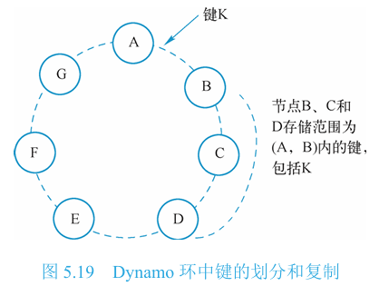
NoSQL：CAP 定理、BASE模型和Dynamo ——Dynamo
例如图 5.19 中的对象 K，计算其特征值位于 A、B 节点之间，根据规则，K应该被存储在节点 B 上。因此，每个节点都负责环中它与其环上前一个节点之间的区域。一致性哈希的主要优点是，一个节点的离开或到达只影响它的邻居，而其他节点不受影响。

Slide 67
NoSQL：CAP 定理、BASE模型和Dynamo ——Dynamo
这种方法看似完美，一次计算即可得出数据项存储节点最终位置，但可能带来以下致命问题：
1）新增一个节点，原本存储在环上其相邻节点的数据现在落在了该新增节点上，势必需要进行数据迁移。
2）移除一个节点，原本由该节点负责的数据接下来要由其相邻节点负责，也会需要数据迁移。最关键的问题是数据迁移发生在两个相邻节点之间，如果节点存储的数据量很大，那么数据迁移带来的压力势必影响参与迁移的节点的正常请求，导致不可用。

Slide 68
NoSQL：CAP 定理、BASE模型和Dynamo ——Dynamo
Dynamo 使用了一致性哈希的一种变体：不是将节点映射到环中的单个点，而是将每个节点分配到环中的多个点。
为此，Dynamo 使用了“虚拟节点”的概念。
虚拟节点其实就是在一个物理节点（如图5.19中的A、B、C和D）上虚拟出多个逻辑节点。
实际上，当一个新节点被添加到系统中时，它在环中被分配了多个位置，例如 A-1、A-2、A-3 等，将这些虚拟节点参与环形运算空间的计算。
因此，在新增或者移除节点时，会有更多的节点参与到数据迁移过程中，从而提升数据迁移效率。
在存储系统中，物理节点可以抽象为磁盘，虚拟节点则代表了磁盘上的某个目录，经常称为分区（Partition）。

Slide 69
NoSQL：CAP 定理、BASE模型和Dynamo ——Dynamo
使用虚拟节点的好处如下：
①当某个节点（由于故障或日常维护）不可用时，应该此节点处理的负载可以均匀地分散到其他可用节点上。
②当一个节点再次可用，或者一个新节点被添加到系统中时，新可用的节点接受来自其他每个可用节点的大致等量的负载。
③考虑到物理基础设施的异构性，一个节点负责的虚拟节点的数量可以根据其容量来决定。

Slide 70
NoSQL：CAP 定理、BASE模型和Dynamo ——Dynamo
Dynamo中使用的核心技术之二：复制
为了满足高可靠性和高可用性，Dynamo 在多个主机上复制其数据，即一个对象的数据被写入多个虚拟节点，并且要求这些虚拟节点位于不同的物理节点上。
对于存储系统来说，则是要求多个副本位于不同机器的不同磁盘上。
每个数据项在 N 台主机上复制，在 Dynamo 中，不同的实例（如不同业务模块）可独立配置不同的N值。

Slide 71
NoSQL：CAP 定理、BASE模型和Dynamo ——Dynamo
Dynamo中使用的核心技术之三：数据版本控制
由于存在数据的多个副本，那么接下来需要探究多个副本之间的数据一致性问题。Dynamo 提供了最终一致性：它允许更新异步地传播到所有副本，即虚拟节点的多个副本之间可能会存在不一致的时间窗口，但最终系统会保证多个副本之间数据达成一致。
如何在多个数据副本之间判断谁的数据最新？
Dynamo使用向量时钟（Vector Clock）来捕捉同一对象的不同版本之间的因果关系。向量时钟实际上是（节点，计数器）对的列表。
一个向量时钟与每个对象的每个版本相关联。一个对象的两个版本是在平行分支上还是有因果顺序，可以通过检查它们的向量时钟来确定。如果第一个对象向量时钟的计数器小于或等于第二个对象向量时钟的计数器，则第一个对象是第二个对象的祖先，可以被遗忘。否则，存在数据不一致，需要解决不一致问题。

Slide 72
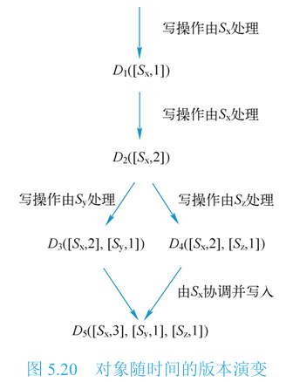
NoSQL：CAP 定理、BASE模型和Dynamo ——Dynamo
下面以图5.20所示的示例说明向量时钟的使用。
1）客户端写入一个新对象。处理这个键的写入操作的节点（比如 S_{x}），增加它的序列号，并用它来创建数据的向量时钟。系统现在有对象D₁和它相关的时钟[（S_{x}, 1）]。
2）客户端更新对象。假设同样的节点也处理这个请求。系统现在也有对象 D₂和它相关的时钟[（S_{x}, 2）]。D₂从 D₁继承，因此覆盖 D₁，但是可能在尚未看到D₂的节点上存在D₁的副本。
3）假设相同的客户端再次更新对象，而不同的节点（例如 S_{y}）处理请求。系统现在有数据D₃和它相关的时钟[（S_{x}, 2），（S_{y}, 1）]。

Slide 73
NoSQL：CAP 定理、BASE模型和Dynamo ——Dynamo
下面以图5.20所示的示例说明向量时钟的使用。
4）接下来，假设另一个客户端读取 D₂并尝试更新它，而另一个节点（例如 S_{z}）执行写入操作。系统现在有D₄（D₂的后代），其版本时钟为[（S_{x}, 2）,（S_{z}, 1）]。知道D₁或D₂的节点在接收到D₄及其时钟后，可以确定D₁和D₂已被新数据覆盖，可以进行垃圾收集。感知到D₃并接收到D₄的节点会发现它们之间没有因果关系。

Slide 74
NoSQL：CAP 定理、BASE模型和Dynamo ——Dynamo
下面以图5.20所示的示例说明向量时钟的使用。
5）现在假设一些客户端同时读取 D₃和 D₄（context 将反映读取时发现了这两个值）。读取的context是D₃和D₄的时钟的总结，即[（S_{x}, 2）,（S_{y}, 1）,（S_{z}, 1）]。如果客户端执行语义调和并且节点S_{x}协调写入操作，则S_{x}将在时钟中更新其序列号。新数据D₅将具有以下时钟：[（S_{x}, 3）,（S_{y}, 1）,（S_{z}, 1）]。
如此这样，接下来 S_{x}将新版本的数据推送到其他副本时，就不会再出现冲突了：无论是S_{y}节点上的[（S_{x}, 2）,（S_{z}, 1）]，还是S_{z}节点上的[（S_{x}, 2）,（S_{z}, 1）]均落后于S_{x}上的当前版本，大家又达成了数据一致性。

Slide 75
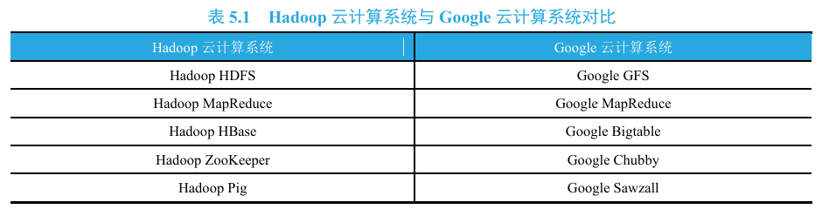
开源大数据处理系统及其安全隐私机制——开源系统：Hadoop
Hadoop的基本思想来源于 Google 发表的几篇论文，可以视为 Google 云计算框架的一个开源实现。Hadoop 云计算系统与谷歌云计算系统对比见表5.1。
Hadoop由 HDFS、MapReduce、HBase、ZooKeeper 和 Pig 等成员组成，其中最基础、最重要的成员是底层用于存储集群中所有存储节点文件的文件系统—Hadoop 分布式文件系统（Hadoop Distributed File System，HDFS），以及用于执行 MapReduce 程序的 MapReduce 引擎。

Slide 76
开源大数据处理系统及其安全隐私机制——开源系统：Hadoop
（1）HDFS
定义：HDFS 是一个具有高度容错性的分布式文件系统，可以被广泛地部署于廉价的商用计算机上。它以流式访问模式访问应用程序的数据，这大大提高了整个系统的数据吞吐量，因而非常适用于具有超大数据集的应用程序。
架构：HDFS 架构采用主从架构（Master/Slave）。一个典型的 HDFS 集群包含一个 NameNode（名称节点）和多个 DataNode（数据节点）。

Slide 77
开源大数据处理系统及其安全隐私机制——开源系统：Hadoop
（1）HDFS
实例：NameNode 负责整个 HDFS 中文件元数据的存储和管理，集群中通常只有一台机器运行 NameNode 实例；DataNode 保存文件中的数据，集群中的机器分别运行一个DataNode实例。DataNode通过心跳机制与NameNode进行定时
通信。
1）NameNode：可以看作分布式文件系统中的管理者，存储文件系统的元数据，主要负责管理文件系统的命名空间、集群配置信息、存储块的复制。
2）DataNode：是文件存储的基本单元。它在本地文件系统中存储文件块，保存了文件块的元数据，同时周期性地发送所有存在的文件块的报告给NameNode。
3）Client：就是需要获取分布式文件系统文件的应用程序。

Slide 78
开源大数据处理系统及其安全隐私机制——开源系统：Hadoop
（2）Hadoop MapReduce
步骤：
用户提交任务给JobTracer，JobTracer 把对应的用户程序中的Map 操作和 Reduce 操作映射至 TaskTracer 节点中；
输入模块负责把输入数据分成小数据块，然后把它们传给 Map 节点；Map 节点得到每一个键值对，处理后产生一个或多个键值对，然后写入文件；
Reduce 节点获取临时文件中的数据，对带有相同键的数据进行迭代计算，然后把最终结果写入文件。

Slide 79
开源大数据处理系统及其安全隐私机制—安全机制：Apache Sentry
定义：Apache Sentry（简称 Sentry）是 Cloudera 公司发布的一个 Hadoop 开源组件，它提供了细粒度、基于角色的授权以及多租户的管理模式。
Apache Sentry 为 Hadoop 使用者提供了以下便利：
①能够在Hadoop 中存储更敏感的数据；
②使更多终端用户拥有 Hadoop 数据访问权；
③创建更多 Hadoop 使用案例；
④构建多用户应用程序；
⑤符合规范（例如SOX、PCI、HIPAA和EAL3）。

Slide 80
开源大数据处理系统及其安全隐私机制—安全机制：Apache Sentry
Sentry 授权包括以下几种角色：
1）资源：可能是服务器、数据库、表，或者 URL（例如 HDFS 路径或者本地路径）。支持对列进行授权。
2）权限：授权访问某一个资源的规则。
3）角色：一系列权限的集合。
4）用户和组：一个Sentry 的组映射是可以扩展的。默认情况下，Sentry 使用 Hadoop 的组映射，可以是操作系统组或者轻量目录访问协议（LDAP）中的组。Sentry 允许将用户和组进行关联，可以将一系接给一个用户或组授权，需要将权限授予角色，角色可以授权给一个组而不是一个用户。

Slide 81
开源大数据处理系统及其安全隐私机制—安全机制：Apache Sentry
Sentry 的体系结构中有三个重要的组件：Binding、Policy Engine和Policy Provider。
（1）Binding Binding
实现了对不同查询引擎授权，Sentry 将自己的 Hook 函数插入到各 SQL 引擎的编译、执行等阶段。这些 Hook 函数起两大作用：一是过滤器的作用，只放行具有相应数据对象访问权限的 SQL 查询；二是授权接管的作用，使用了 Sentry 之后，grant/revoke 管理的权限完全被 Sentry 接管，grant/revoke 的执行也完全在 Sentry 中实现；对于所有引擎的授权信息也存储在由 Sentry 设定的统一数据库中。这样所有引擎的权限就实现了集中管理。

Slide 82
开源大数据处理系统及其安全隐私机制—安全机制：Apache Sentry
Sentry 的体系结构中有三个重要的组件：Binding、Policy Engine和Policy Provider。
（2）Policy Engine
这是 Sentry 授权的核心组件。Policy Engine 判定从 Binding 获取的输入权限要求与服务提供层已保存的权限描述是否匹配。
（3）Policy Provider
Policy Provider 负责从文件或者数据库中读取出原先设定的访问权限。Policy Engine 以及 Policy Provider 其实对于任何授权体系来说都是必需的，因此是公共模块，后续还可以服务于其他查询引擎。

Slide 83
私有信息检索
定义：私有信息检索（Private Information Retrieval，PIR）是指用户在不泄露自己查询信息给数据库的情况下，完成对数据库的查询操作。
分类 | 核心特点 | 适用场景
计算型 PIR（Computational PIR，cPIR） | 基于密码学算法（如公钥加密、同态加密），仅需 1 个数据库服务器，通过复杂计算隐藏检索意图 | 数据库规模较小，对检索延迟要求不高的场景
信息论型 PIR（Information-Theoretic PIR，IT-PIR） | 基于信息论原理，需多个独立的数据库副本（如 2 个或更多），用户向不同副本发送查询，服务器无法单独推断检索内容 | 对隐私安全性要求极高（如军事、政务数据检索），可接受多副本部署成本

Slide 84
私有信息检索
2. 简化技术原理（以 2-server IT-PIR 为例）
1）数据库 D 被复制到 2 个独立服务器 S1、S2，数据一致但无通信；
2）用户需检索第 i 条数据，生成两个 “伪装查询” Q1、Q2（Q1 包含与 i 相关的模糊信息，Q2 包含无关干扰信息）；
3）用户向 S1 发送 Q1，向 S2 发送 Q2；
4）S1 返回 Q1 对应的结果 R1，S2 返回 Q2 对应的结果 R2；
5）用户结合 R1、R2，通过特定算法提取出第 i 条数据，而 S1、S2 均无法单独确定用户检索的是第 i 条数据。

Slide 85
大数据存储的安全隐私

Slide 86
云存储的应用及其安全问题
云存储服务定义：云存储服务（俗称“网盘”）让互联网用户能够方便地存取和分享数据—无论用户在何时何地，使用什么终端设备（个人计算机、平板计算机或智能手机），在云端存放的数据如文档、图片、音乐或视频等，都能自动同步到该用户所有在线设备，并可以与其他用户分享。
发展流程：
2006年3月，亚马逊推出S3（Simple Storage Service，即简单存储服务），这是世界上最早的商业云存储基础设施之一，提供极为简单却极具扩展性的 RESTful（自表义、无状态的）访问接口。
2007 年，Dropbox 公司成立。成立之初，它就敏锐地抓住了 S3 的后端优势和前端不足，在 S3 和用户之间迅速架起了云存储服务的桥梁。Dropbox 自行搭建了一个规模较小的私有云，以维护那些重要的、敏感的元数据和用户信息。
云存储服务基于云存储技术的 SaaS 服务，在我国被众多用户广泛接受。

Slide 87
云存储的应用及其安全问题
相对于传统文件存储服务，云存储服务具有以下特点：
1）海量存储资源，虚拟为一个“网盘”。
2）云存储服务可以被视为一个超大容量的免费网络U盘。可靠性高，数据永不丢失。
3）海量数据资源池，催生新的技术，例如“秒传”功能。这些技术使用户获得了很好的用户体验。

Slide 88
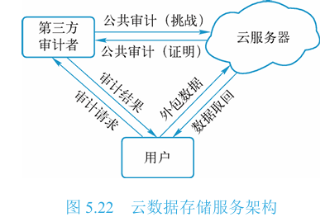
云存储中的数据完整性机制：POR技术原理
云数据存储服务架构如图 5.22 所示。
在这个架构中一共有三个角色：用户、云服务器（Cloud Server）和第三方审计者（Third Party Auditor，TPA）。
1）TPA 的作用是代表数据所有者完成数据的完整性认证和审计任务等，这样用户就不需要亲自去做这些事，这对云计算的经济规模化是有价值的。
2）用户（可以是个人或企业）希望利用云服务器来存储自己的大量数据，从而节省建立本地存储基础设施的费用。
3）云服务器除了提供数据存储的服务，还可以提供可用性服务和分享服务。

Slide 89
云存储中的数据完整性机制：POR技术原理
面临问题：由于数据所有者失去了对自己数据的直接物理控制，如何进行数据完整性验证就成为十分关键的问题。
针对以上现实中的问题和需求，研究者提出了可检索性证明（Proofs of Retrievability，POR）的概念。
POR 的验证机制需要满足以下要求：
①更有效地识别外包文件中出现的损坏。
②能恢复已损坏的数据文件。
基本的思路：通过增加验证信息来提高验证的效率，并运用纠错编码技术来恢复被损坏的数据。

Slide 90
隐私保护机制：加密数据去重技术
云盘“秒传”功能：
如果大家用过云盘，就会知道云盘的“秒传”功能。当你向自己的云盘上传一部电影的时候，发现几百MB甚至几个GB的文件，几乎瞬间就完成了上传。
基本原理：通过客户端软件从文件中获取一个特征值，然后在服务器上保存所有数据的特征值进行比较。如果有重复的，就无须再上传数据。由于很多电影、音乐类文件，已经由其他用户保存在云存储系统中，因此只需要确认该文件存在即可。
优点：
这种设计不仅提高了用户存储文件的效率，而且针对同一个文件无须再重复存储，避免了存储空间的浪费。
云盘的“秒传”功能给用户带来了很好的用户体验，并且降低了服务提供商的存储成本。

Slide 91
隐私保护机制：加密数据去重技术
大规模云存储系统往往面临两个矛盾的需求：一方面系统需要压缩数据以节省存储空间开销；另一方面，用户出于数据安全和隐私的考虑，希望自己的数据加密存储。但是，去重和数据加密的目标却直接矛盾。为什么这么说呢？这是加密本身的性质和目标造成的。
加密之后的密文需要保留原文的冗余，即原文相同的数据块加密后的密文仍相同（这里的相同不一定是密文的全等，系统只要有一种识别包含相同内容的密文的手段即可），这样去重才能够起作用。但是，它与加密算法的安全性定义有不可调和的矛盾。
语义安全（Semantic Security）明确禁止原文相等性的检测，即给定两个密文，不应该能够断定它们加密的是否同样的数据，否则攻击者可以利用这一性质攻破 IND。
可以明确断言的是，满足现代加密算法安全性（如语义安全）的所有加密算法都不支持去重。

Slide 92
隐私保护机制：加密数据去重技术
于是退而求其次，即适度放宽对安全性的要求，允许密文泄露原文相等性信息，从而使加密后的去重成为可行的。
最早提出的方案是收敛加密（Convergent Encryption，CE）。它的想法非常简单：一个数据块d的加密如下：E（h（d）, d），其中E（key, d）是以key作为密钥加密数据d的对称加密算法，h（x）是一个哈希函数。也就是说，当需要加密一个数据块d的时候，CE先用数据内容生成key，再用一个对称加密算法（如AES等）加密。
严格地讲，对称加密算法本身通常都是随机的、有状态的，即除了密钥之外，算法本身会生成一些随机数（例如初始向量），或者维护一个计数器之类的状态，这样即使多次加密同样的信息也会有不同的结果，目的还是获得诸如语义安全的安全性。这里 CE 的做法可以理解为 h（x）输出的一部分作为 key，另外一部分作为算法所需的随机数（如初始向量）。这样做的结果是，无论哪个用户加密，同样的数据块一定会被加密成同样的密文，后续可以做去重了。

Slide 93
隐私保护机制：加密数据去重技术
2013 年，Mihir Bellare 等人提出了消息锁定加密（Message-Locked Encryption，MLE）的框架。他们同时提出了PRV$-CDA的安全性概念，并证明了PRV$-CDA比其他相关安全性都更强。
简单地讲，MLE 是这样一种加密算法，它使用的密钥是从待加密的原文算出来的。CE是MLE的一个特例。MLE允许原文相等信息的判断（Equality Checking），从而支持去重。
PRV$-CDA 是什么意义呢？
PRV$-CDA 的命名采用与其他安全性定义相同的惯例：以连接符（-）为界，前面是所达到的目标，后面是所承受的攻击。$通常表示随机数据或因素。在PRV$-CDA的例子里，CDA代表选择密钥攻击（Chosen-Distribution Attack），PRV$代表与随机数的不可区分性。简单地讲，PRV$-CDA 意味着对手不能够将密文和与密文同样长度的随机数区分开来。

Slide 94
隐私保护机制：加密数据去重技术
在应用于 MLE 时，必须对待加密的数据有所限制。
简单地讲，数据本身必须有足够大的最小熵（Min-Entropy），即数据必须是不可预测的，否则达不到 PRV$-CDA 的安全性。最小熵是衡量一个随机变量不可预测性的度量。
例如，如果待加密的数据只有“进攻”和“撤退”两个可能（数据分布的不可预测性很低），则对手可以很容易地破解一个 MLE（只要将所有可能的原文都加密，和待破解的密文相比即可）。在MLE的框架下，CE被证明满足PRV$-CDA安全性。

Slide 95
拥有权证明
在“秒传”设计中，用户首先发送数据的一个标签到云服务器，云服务器根据此标签进行冗余检查，这样用户不必上传每一个数据到云存储服务器，既节约了存储空间，也节约了上传带宽。
面临威胁：攻击者很容易通过一个文件的哈希值获取整个文件，这类攻击能够成功的根本原因是一个很简单的文件哈希值就可以代表整个文件。

Slide 96
拥有权证明
解决方法：为了解决此安全问题，Halevi 等人首先提出了一个拥有权证明（Proof of Ownership，PoW）的模型、
具体来说，PoW 就是在服务器和客户端之间执行一个挑战/响应的协议，它能够有效地预防攻击者通过单一哈希值而获取整个文件。
在该模型中，他们提出了一个文件级的去重方案，主要使用纠错码对文件进行编码，同时利用Merkle哈希树方法进行文件拥有权证明。
当数据块很多时，构造的 Merkle 哈希树很高，不利于计算，验证效率低下。为了进一提高验证效率，Di 等人提出了一个高效的拥有权证明方案，命名为 s-PoW，该方案通过随机选择一些位作为文件拥有权证明证据，这只需要一个常量的计算开销。

Slide 97
去中心化存储的安全隐私问题

Slide 98
IPFS——特点
定义：星际文件系统（InterPlanetary File System，IPFS）协议是一组可组合的点对点协议，用于在去中心化文件系统中寻址，以及路由和传输内容寻址数据。
IPFS的主要特点为：
1）去中心化：IPFS 不依赖中心服务器，而是将数据存储在网络的各个节点上。
2）内容寻址：在传统的 HTTP 中，我们通过 URL 寻找信息，这是基于位置的寻址。IPFS 则是基于内容的寻址，每个文件和所有块都有自己的唯一哈希值（CID，即内容地址），通过该哈希值可以找到并验证文件的完整性。
3）分布式存储：IPFS 采用了分布式哈希表（DHT）和区块链技术，使得网络中每个节点都能存储和查找数据，增强了数据的可用性和持久性。
4）版本控制：IPFS 支持版本控制，每当文件被修改时，都会生成新的哈希值，这使得用户可以访问文件的历史版本。

Slide 99
IPFS ——特点
IPFS的主要特点为：
5）数据冗余存储：IPFS 会将数据分割成多个片段，分散存储在网络的各个节点上，即使某些节点失效，也不会影响数据的完整性。
6）高效性：IPFS 可以实现数据的局部性，即数据的存储位置可以根据访问的频率和位置进行优化，从而提高数据访问的速度。
7）安全性：由于 IPFS 基于内容寻址，每个文件都有唯一的哈希值，这使得数据的完整性和安全性得到了保障。

Slide 100
IPFS ——安全隐私问题
IPFS的安全隐私问题
1）数据隐私问题：IPFS 的设计旨在实现内容寻址和共享，因此数据默认情况下是公开的，任何人都可以通过内容的哈希值访问存储的数据。虽然 IPFS 提供了加密和权限控制等机制来保护隐私，但是需要用户自行管理和设置这些机制。
2）数据持久性问题：IPFS 网络中的数据存储取决于节点的参与。如果数据不再被任何节点引用或存储，那么这些数据可能会从网络中消失。尽管有“文件钉扎”的概念，但这需要用户主动操作，否则数据可能会丢失。
3）数据真实性问题：虽然 IPFS 的内容寻址可以保证数据的完整性，但它并不能防止恶意节点提供虚假的数据。用户需要依赖其他安全机制来验证数据的真实性。
4）不良内容问题：由于 IPFS 是去中心化的，任何人都可以上传任何内容，这包括可能违法或冒犯的内容。IPFS 本身无法删除或审查内容，这可能会导致法律责任和道德问题。此外，IPFS可能会被用来分享受版权保护的材料，这可能导致侵权的问题。

Slide 101
区块链
定义：区块链是一种分布式数据库技术，它允许数据在全球范围内的计算机网络中被安全、透明和持久地存储。这种技术最初是为了支持比特币（一种数字货币）而创建的，但现在已经被用于许多其他应用场景。
工作原理：创建一系列数据块，每个数据块都包含一组交易记录；每个新的数据块都会包含前一个数据块的哈希值，从而形成一个链式结构。
特点：
数据安全性：因为每个数据块都包含了前一个数据块的信息，所以修改已经记录的交易非常 困难，这使得区块链具有很高的数据安全性。
去中心化：此外，区块链是去中心化的，这意味着没有单一的实体或机构能够控制整个网络。
高度的透明度和可靠性：所有交易都必须经过网络中大多数节点的验证才能被记录，这使得区块链具有高度的透明度和可靠性。

Slide 102
区块链
区块链的隐私安全问题如下：
1）透明性与隐私保护之间的矛盾：区块链的透明性意味着一旦数据被写入区块链，就可以被任何人访问和查看，这可能导致数据隐私泄露。
2）数据不可更改的问题：区块链的一个主要特性是一旦数据被写入区块链，就无法被修改或删除。这在很多情况下是有利的，比如防止欺诈和篡改，但也可能引发问题。
3）数据安全问题：虽然区块链技术本身具有很高的安全性，但是如果用户的私钥被盗或丢失，他们的数据就会被访问，从而可能造成资产损失。此外，智能合约的编写错误也可能被黑客利用，导致数据和资产的损失。
4）与法规的矛盾：由于区块链的去中心化和全球化特性，它在法律法规执行和遵守方面存在困难。

Slide 103
小结
本章包括三大部分内容：
（1）大数据的计算与存储
云计算的定义与特征及云计算的三种主要服务模式：SaaS、PaaS 和 IaaS。
虚拟化技术，包括虚拟机技术和 容器技术，并介绍了二者的安全问题。
介绍了谷歌的云计算技术及NoSQL
开源大数据处理系统及其安全隐私机制及私有信息检索
（2）大数据存储的安全隐私
提出云存储的应用及其安全问题，并介绍了云存储中的数据完整性机制：POR技术原理
介绍了隐私保护机制：加密数据去重技术及拥有权证明
（3）去中心化存储的安全隐私
介绍了IPFS和区块链的安全隐私问题

Slide 104
感谢聆听！

